Slide 1
ལས་རིམ་ཁ་སྐོང་། ཚོང་འབྲེལ་ཤེས་ཡོན་ལྟེ་བ་ལུ་ མཐའ་སྐྱོང་འབད་བཞིན་ལས་ གསར་བཙུགས་ཚོང་ལཱ་སྦྱོང་བརྡར་ཟེར་མི་འདི་ ཤེས་རིག་དང་ཞིབ་འཚོལ་ནང་ལུ་ཨིན། མི་སྡེའི་ཚོང་ལཱ། ཨླིས་སྐེན་ཀྲེས་གཙུག་ལག་སློབ་སྡེ། སྤྱི་ཟླ་ལྔ་པའི་སྤྱི་ཚེས་༩་སྤྱི་ལོ་༢༠༢༢
དུས་ཡུན
༡༥.༠༡.༢༠༢༡ - ༡༤.༠༡.༢༠༢༤

Slide 2
༼དོན་དག༽
གསར་སྐྲུན་འབད་བའི་ ཐོན་དངོས་ཞབས་ཏོག་དང་ཚོང་འབྲེལ་གྱི་ངང་ཚུལ་འདི་ཚུ་ ཡིད་ཚིམས་པའི་མི་སྡེ་མཁོ་མངག་ཨིནམ་མ་ཚད་འདི་ལུ་ཡང་ ཡུན་བརྟན་གྱི་མི་སྡེ་བསྒྱུར་བ་ཟེར་བའི་དོན། ༼དྲ་སིན་ཨིཀྲ་ཨེལལ་་་༢༠༡༠༽
མི་སྡེ་ཚོང་འབྲེལ་ཟེར་བའི་དོན་ནི་ གསར་བཏོད་ཐབས་ལམ་ཐོག་ལུ་ གསར་སྐྲུན་འབད་བའི་མི་སྡེ་རིན་གོང་གི་ནང་ལས་འབྱུང་བའི་ལས་སྣ་ ནང་འཁོད་དང་ཕྱིར་འཐོན་ཁེབ་ས་ལས་ཚོགས་ཚུ་ཡང་སྒེར་དང་ མི་མང་ལས་སྡེ་ལས་འབྱུང་བའི་དོན། ༼ཨས་ཀྲིན་ཨིཀྲ་ཨེལལ་་་་༢༠༠༦༽

Slide 4
དབུལ་ཕོངས་ཀྱི་དཀའ་ངལ་མེད་པ།
བཀྲེས་སྐོམ་གྱི་དཀའ་ངལ་མེད་པ།
གཟུགས་ཁམས་སྒྲིང་བ་དང་སེམས་བདེ་བར་གནས་པ།
སྤུས་ཚད་ཅན་གྱི་ཤེས་ཡོན།
ཕོ་མོའི་འདྲ་མཉམ།
གཙང་སྦྲ་དང་ལྡན་པའི་ཆུ།
དྲང་པོའི་གོ་ལས་འབད་ཚུགས་པའི་ནུས་ཤུགས།
ཡ་རབས་ཀྱི་བྱ་བ་དང་དཔལ་འབྱོར་རྒྱས་པ།
གསར་བཏོད་དང་རྟེན་གཞི་གནས་པའི་ཚོང་ལས།
སྙོམ་མེད་མར་བཅག་ནི།
ཡུན་བརྟན་གྱི་ཁྲོམ་ཚོགས་དང་མི་སྡེ།
འགན་ཁག་ཅན་གྱི་ཉོ་སྤྱོད་དང་ཐོན་སྐྱོད།
བསིལ་དྲོད་གནས་སྟངས།
ཚེ་སྲོག་ཆུའི་གཤམ་ལུ།
ཚེསྲོག་ས་གཞི་ཐོག་ལུ།
ཞི་བདེ་དྲང་བདེན་དང་ནུས་ཤུགས་ཅན་གྱི་གཙུག་སྡེ།
མཉམ་འབྲེལ་གྱི་གོ་ལས་དམིགས་དོན།
ཡུན་དུ་གནས་པའི་ཡར་རྒྱས་ཀྱི་དམིགས་དོན།

Slide 5
གནས་སྡུད་ཙམ།
འཛམ་གླིང་རྒྱ་ཆེ་དྲགས་ལས་དཔྱ་སྙོམས་འབད་ ན་ལོན་ལོ་ཚད་༨་ལས་༦༤ བར་ན་འབད་མི་ཚུ་གིས་གསར་སྤྲུན་འབད་བའི་བསྒང་ཡོད་མི་སྤྱི་ཚོགས་ཀྱི་ཚོང་སྡེ་བརྒྱ་ཆ་༣.༢ ལུ་ལྷོད་སྟེ་འདུག
བརྒྱ་ཆ་༧.༦ འབད་མི་ཚུ་གིས་ད་ལྟོ་ཚོང་བསྒྲགས་འགོ་བཙུགས་ཚུགས་པའི་དམིགས་གཏད་བསྐྱེདཔ་ཨིནམ་པས།
བརྒྱ་ཆ་༡ འབད་མི་ཨེས་པཱནྡྲ་ཚུ་གི་གྲལ་ལས་ ལོ་ན་༡༨་ལས་༦༤ ཚུན་འབད་མི་ཚུ་གིས་མི་སྡེ་ཚོང་འབྲེལ་གྱི་ལཱ་ཚུ་རྩོལ་སྒྲུབ་འབདཝ་ཨིན་མས།
བརྒྱ་ཆ་༠.༧ ཡོད་མི་ མི་རློབས་ཚུ་གིས་རྒྱུན་བརྟན་གྱི་ལས་འགུལ་བསྒྲུབས་ཏེ་འདུག

Slide 6
མི་སྡེའི་ཚོང་ལཱ་་གི་བཅུད་བསྡུས་ལོ་རྒྱུས།
བརྒྱ་ཆ་༥༥ ཚུ་ཕོ་སྐྱེས་དང་བརྒྱ་ཆ་༤༥ ཚུ་ཨམ་སྲུ་ཚུ་ཨིནམ་མས།
མི་ཚུ་གི་གྲལ་ལས་སྐྱེས་ལོ་༡༨ ལས་༣༤ ཚུན་འབད་མི་ཚུ་གིས་ ལས་ཚོགས་སྒྲིང་སྒྲིང་འབད་གཙུགས་ནི་དང་གཅིག་ཁར་ མི་སྡེའི་དམིགས་གཏད་བསྐྱེདཔ་ཨིན་པས།
ཤེས་རིག་གི་སྤྱི་ཚོགས་ཚོང་དཔོན་ཚུ་གི་ གནས་ཚད་འདི་གལ་གནད་ཅན་གྱི་གོ་ལས་ཁྱད་པར་ཞུགས་ནི་འདི་ ལུང་ཕྱོགས་ལུ་རག་ལས་ནི་མས།
ཨཕི་རཱི་ཀ་གི་ལུང་ཕྱོགས་སཱབ་སཱཧཱ་རིན་ཟེར་ས་ལུ་ སྤྱི་ཚོགས་ཚོང་དཔོན་ཚུ་གཞན་འཛམ་གླིང་ཚུ་གི་ལུང་ཕྱོགས་དང་ཕྱེདཔ་ད་ ཉུང་སུ་གཅིག་ལས་རྒྱལ་མ་བཟོཝ་ཨིན་མས།
ཡཱུ་ཨེས་ཨཱེ་དང་ཨཱས་ཀྲེར་ལཱི་ཡཱ་གི་སྤྱི་ཚོགས་ཚོང་དཔོན་ཚུ་གི་ ཤུགས་གཏད་མཐོ་ཤོས་དང་གཅིག་ཁར་ ཤེས་རིག་གི་གནས་ཚད་ཡང་མཐོ་ཤོས་གཅིག་ཨིནམ་མས།
ཡཱུ་རོབ་ཀྱི་རྒྱལ་ཁབ་ཚུ་ནང་ལུ་བརྒྱ་ཆ་༥༠ ཚོང་དཔོན་ཚུ་ལུ་ཤེས་རིག་གི་གནས་ཚད་མཐོ་ཤོས་གཅིག་འབད་འདུག།

Slide 7
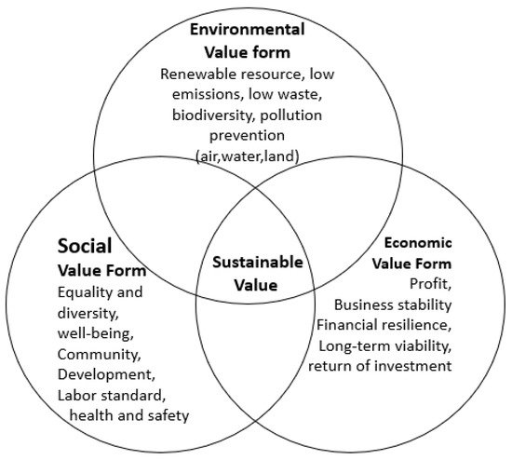
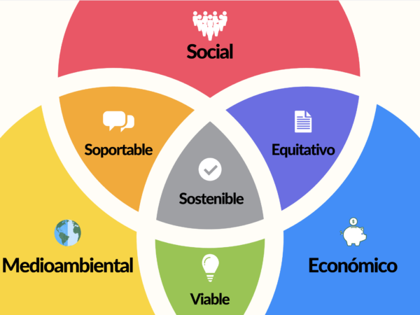
Social entrepreneurship factors determining successམི་སྡེའི་ཚོང་འབྲེལ་གྱི་ལཱ་ཚུ་བགོ་གྲངས་ཏེ་གཏན་འབེབས་ཀྱི་གོ་ལས་མཐར་འཁྱོལ་ཅན་འབད་བསྒྲུུབས་ནི།

Slide 8
རང་བཞིན་གནས་སྟངས་ཀྱི་གནས་གོང་རིགས་དབྱེ།
བསྐྱར་གསོ་འབད་བཏུབ་པའི་ཐོན་སྐྱེད། ཐོན་རླུང་དམའ་བ། ལོག་སྤྱོད་དམའ་བ། སྐྱེ་ལྡན་རིགས་སྣ། བཙོག་གྲིབ་སྔོན་འགོག ༼རླུང་མ། ཆུ། ས་གཞི།༽
མི་སྡེའི་གནས་གོང་རིགས་དབྱེ།
འདྲ་མཉམ་དང་རིགས་སྣ། མི་སྡེ་ནང་བདེ་བ་གནས་པ། གོང་འཕེལ་འགྱོ་བ། ལཱ་གཡོག་དར་བ། གཟུགས་ཁམས་དང་ཉེན་སྲུང་།
དཔལ་འབྱོར་གནས་གོང་རིགས་དབྱེ།
ཁེབ་ས། ཚོང་འབྲེལ་གྱི་རྩ་བརྟན། དངུལ་འབྲེལ་འབོར་ཆེ་ཏོག་ཏོ་བསྒྲུབས་པ། དུས་ཡུན་རིངམོ་གི་འོས་འབབ། མ་དངུལ་མ་རྩ་སླར་ལོག
མི་སྡེ།

Slide 9
Social vs traditional entrepreneur

Slide 10
མི་སྡེ་དང་སྔར་སྲོལ་གྱི་ཚོང་དཔོན་སྐོར།
སྔར་སྲོལ་གྱི་ཚོང་དཔོན།
གང་རུང་ཅིག་གི་དུས་རྒྱུན་དུ་གསར་སྐྲུན་དང་གསར་བཏོད་ཀྱི་ཐོག་ལུ་ ག་ཅི་ཅིག་
ངོས་འཛིན་སྒྲིང་སྒྲིང་འབད་བའི་ཤུལ་ལུ་ མཐའ་བསྐོར་ལུ་གནས་པའི་གནས་གོང་ཚུ་ཧ་གོ་ནི་དང་གོ་སྐབས་ཚུ་མཐོང་ཚུགས་མི་ལུ་སླབ་ཨིནམ་མས།
དངུས་འབྲེལ་ཁེབ་ས་གི་བརྒྱུད་སྐུལ་འབད་ནི།
སྒེར་དོན་གྱི་དོན་ལུ་འཚོལ་ནི་ཡང་ན་བགོ་བཤའ་འཆང་མི་ཐོབ་པ།
རང་ཉིད་ཀྱི་སྤྲོ་བ་གནས་ཚད་མཐོ་ཤོས་འབད་བསྐྱལ་ནི།
མི་སྡེ་ཉེས་ཚོར་གནས་ཚད་དམའ་བ་འབད་བསྐྱལ་ནི།
སེམས་ཤུགས་དང་འབད་བརྩོན་གནས་ཚད་མཐོ་ཤོས་འབད་བསྐྱལ་ནི།
མི་སྡེའི་ཚོང་དཔོན།
གང་རུང་ཅིག་གི་འཚོལ་ཏེ་མི་སྡེའི་གནས་གོང་ཡང་ན་ མི་སྡེ་མ་རྩ་ཚུ་ཁེབ་ས་ལུ་མ་
ལྟབ་བར་ལེགས་ཤོམ་སྦེ་སྤྱོདཔ་མ་ཚད་ འཕྲོད་མཐུད་དེ་མི་སྡེ་ནང་གིས་དཀའ་ངལ་ཚུ་བསལ་མི་ལུ་སླབ་ཨིནམ་མས།
མི་སྡེའི་ཁེ་ཕན་གྱི་བརྒྱུད་སྐུལ།
གསར་བཏོད་དང་གསར་སྐྲུན་མཐོ་དྲགས་སྦེ་བཞག་ནི།
རང་ཉིད་ཀྱི་སྤྲོ་བ་གནས་ཚད་དམའ་བ་འབད་བཞག་ནི།
མི་སྡེ་ཉེས་ཚོར་གནས་ཚད་མཐོ་བ་འབད་བསྐྱལ་ནི།
ཉེན་ཁ་མཐོ་བ་འབད་འབག་ནི།

Slide 11
Social entrepreneur ecosystem

Slide 12
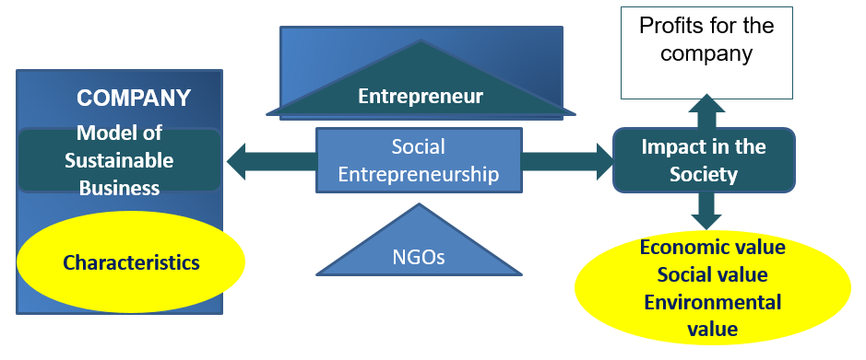
Social entrepreneur ecosystem

Slide 13
མི་སྡེའི་ཚོང་དཔོན་གྱི་སྐྱེ་ལྡན་གནས་སྟངས་རིམ་ལུགས།
ཚོང་སྡེ་བཟོ་བཀོད་འདི་ཡུན་བརྟན་གྱི་ཚོང་འབྲེལ།༼ཁྱད་ཆོས༽
ཚོང་དཔོན།
མི་སྡེའི་ཚོང་ལཱ།
ཁེ་མིན་ལས་ཚོགས།
ཚོང་སྡེ་གི་ཁེབ་ས།
སྤྱི་ཚོགས་ཀྱི་ཕན་གནོད།
དཔལ་འབྱོར་གནས་གོང་།
མི་སྡེའི་གནས་གོང།
རང་བཞིན་གནས་སྟངས་ཀྱི་གནས་གོང།

Slide 14
ཚོང་རོགས།
ཕཀྵཆོ་ཆས་ཆུ་ལཱི་ ཇོན་ནཱིཡམ་་་ཨས་ཀྲཱི་ཡ།
ཨླིས་སྐེན་ཀྲེས་གཙུག་ལག་སློབ་སྡེ། ཨིས་པཎ།
ཧཱ་ག་ཧིལི་ཡཱ། ཡུ་ཨེ་ཨེས། ཕཱིན་ལཱན།
འབྲུག་གི་རྒྱལ་འཛིན་གཙུག་ལག་སློབ་སྡེ། དགེ་འདུ་ཚོང་རིག་མཐོ་རིམ་སློབ་གྲྭ།
འབྲུག་གི་ཐིམ་ཕུ་རྒྱལ་འཛིན་མཐོ་རིམ་སློབ་གྲྭ།
ཊིར་བྷུ་ཝྣ་གཙུག་ལག་སློབ་གྲྭ། གཉན་འཕྲང་འཛིན་སྐྱོང་སློབ་གཉེར་གཙུག་སྡེ། ནེ་པཱལ།
རྒྱལ་སྤྱི་མཐོ་རིམ་སློབ་གྲྭ། ནེ་པཱལ།
སཱོཝ་ཕཱ་ནཱཝ་འོངས་གཙུག་ལག་སློབ་སྡེ། ལཱཝྶ།
རྒྱལ་ཡོངས་གཙུག་ལག་སློབ་སྡེ། ལཱཝྶ།

